Slide 1
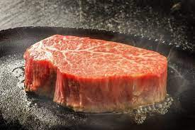
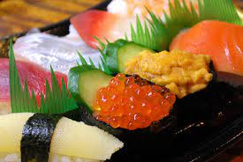
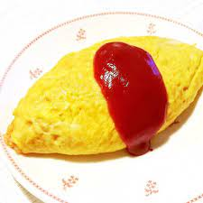
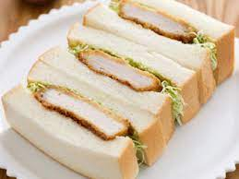
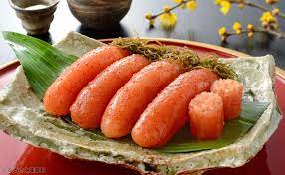
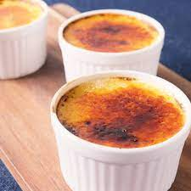
B - Foods Loved by Everyone
カツサンドくんはオムライスが好きです。
他にも明太子や寿司、クリームブリュレやテンダーロインステーキなどが好きで、これらの食べ物は全て、誰もが好きだと信じています。
その仮説を証明するために、N人の人に M種類の食べ物について好きか嫌いかの調査を行いました。
調査の結果、i番目の人は Ai1番目, Ai2番目, ......, AiKi番目の食べ物だけ好きだと答えました。
N人全ての人が好きだと答えた食べ物の種類数を求めてください。

